Slide 1
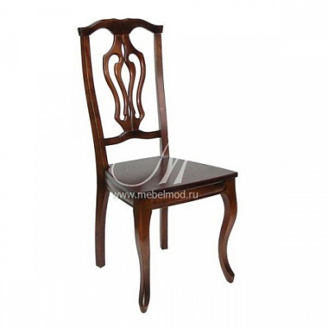

Le mot en français * | Le mot en anglais* | La définition* | L’image* | Le son
chaise (f) | chair | Siège à dossier et sans bras pour une personne

Slide 2
Образец 2
Le mot en français* | Le mot en anglais* | La définition* | Les expressions | L’animation/ l’image*
heure (f) | hour | 1. Espace de temps égal à la vingt-quatrième partie du jour. 2. Moment de la vie d’un individu ou d’une société. | 1. faire 100 km à l’heure; être payé à l’heure; 2. Se lever de bonne heure; d’une heure à l’autre | https://youtu.be/ESXOOyoE9t8

Slide 3
ПРИМЕЧАНИЯ
В качестве информационных полей могут быть также: грамматические особенности глагола, синонимы, антонимы, однокоренные слова, фразеологические обороты, устойчивые словосочетания, содержащие изучаемое вами слово, видео, анимация, изображение, звук и т.д.

